Slide 1
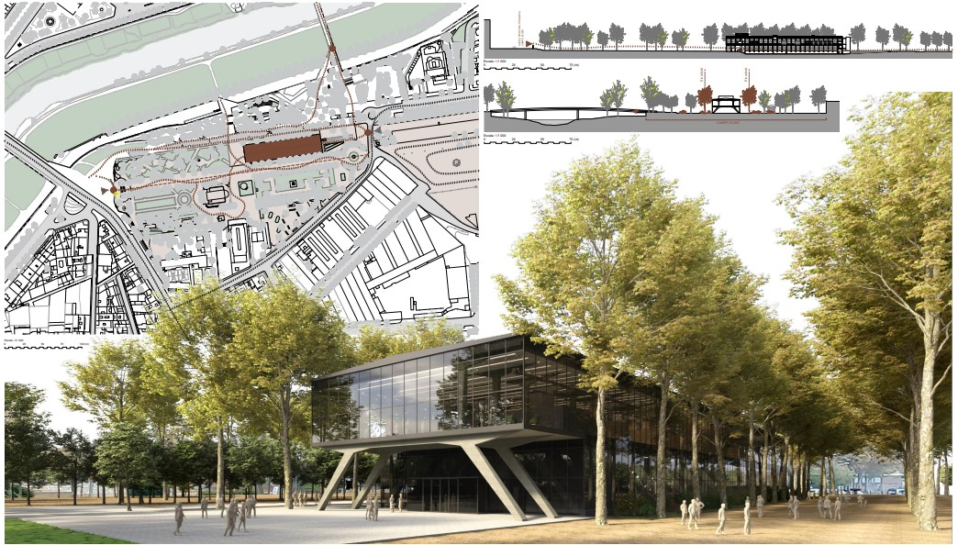
REHABILITACIÓ PALAU DE VIDRE 2023-2024
PRESENTACIÓ DEL PROJECTE GUANYADOR

Slide 2
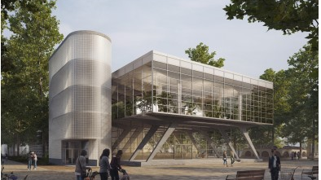
SEGON PROJECTE PRESENTAT
COTS I CLARET

Slide 3
PROJECTE GUANYADOR
UTE ROMERO POLO I SORIGUÉ

Slide 4
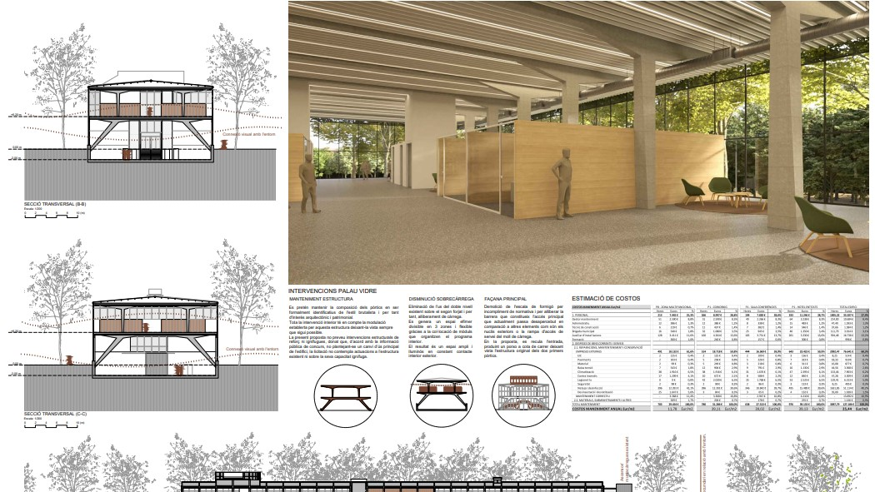
PROJECTE GUANYADOR
UTE ROMERO POLO I SORIGUÉ

